Slide 1
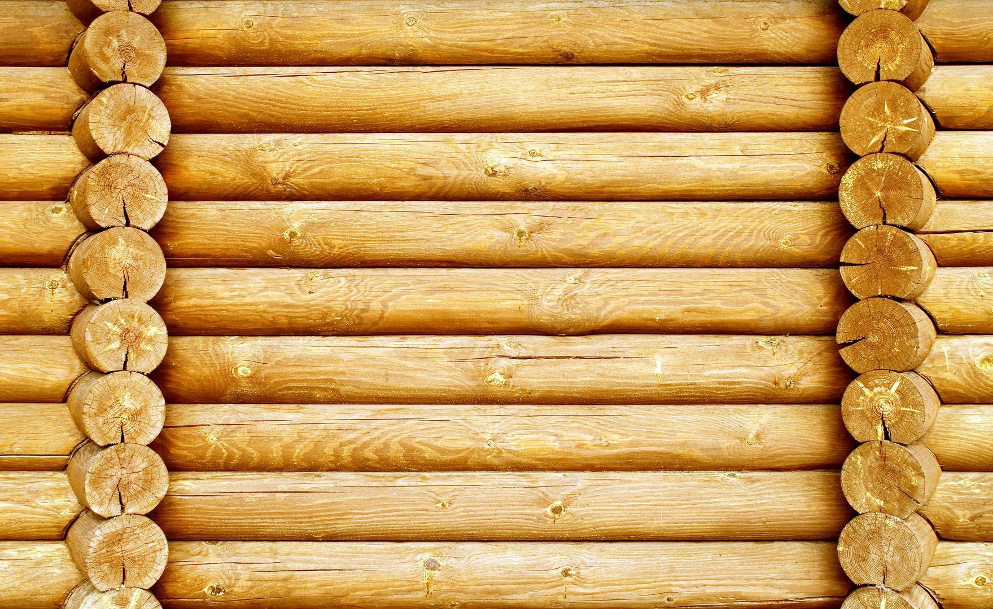
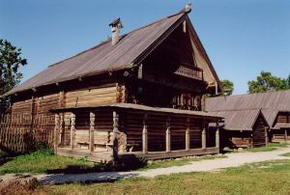
Русская изба
Простая русская изба
Ни кособока, ни горбата,
И с ней была моя судьба
Надолго связана когда-то.
Шилин В.В.

Slide 2
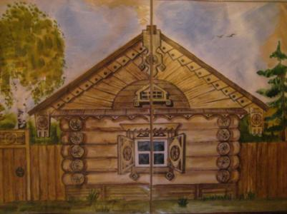
В старину люди ценили дом. «Мой дом –моя крепость», - говорили на Руси. Самый простой дом состоял из четырѐхстенного сруба, к которому были прирублены сени. Вся постройка была покрыта двускатной крышей. Деревянный крестьянский дом назывался изба – тѐплая половина с печью, название происходит от истопить, истопка; изба – истьба – истоба.

Slide 3
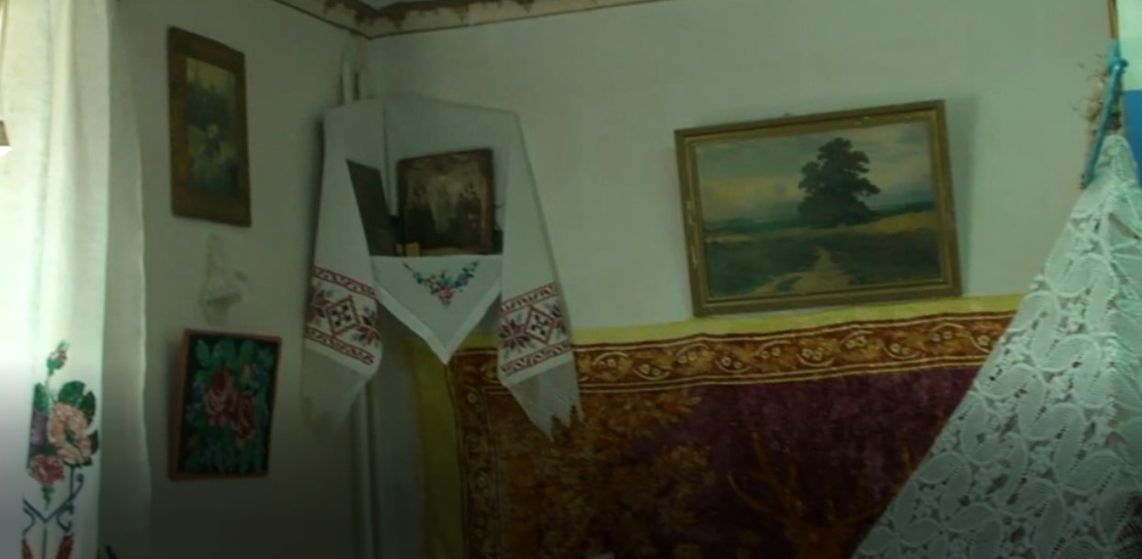
Простая крестьянская изба, а сколько мудрости и смысла в себя она вобрала! Интерьер избы – это столь же высокое искусство, как и все, что создавал талантливый русский народ.

Slide 4
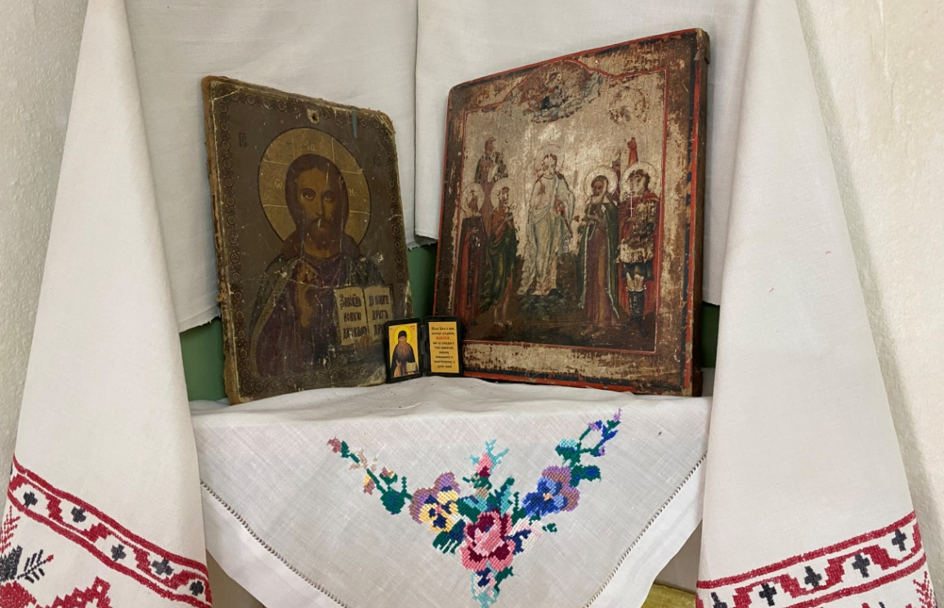
1. Спас Вседержитель(Пантократор). 2. Семь Святых с окладом.
Материал, техника. Дерево, красочный слой.
Сохранность. Дерево почернело от времени, местами отошел красочный слой.
Описание. 1. Пантократор: одна рука Господа благословляет нас, а в другой Спаситель держит открытую книгу. Иногда книга в руках Спасителя изображена закрытой, иногда - в виде свитка. Книга символизирует учение, которое принес в мир Иисус Христос.
2.Каждому празднованию соответствует своя иконография. Это очень интересные многофигурные композиции, которые могут включать трех, четырех святых, а могут изображать и более ста праведников. Святые на иконе изображаются горизонтальными рядами. Они предстоят Христу Вседержателю. Они словно приглашают к общей, соборной молитве.

Slide 5
Правый от печки угол назывался бабий угол или закуток –особенный угол. Здесь командовала хозяйка, тут все было приспособлено для приготовления пищи и хранения домашней утвари. Утварью в старину называли предметы домашнего обихода: чугуны, миски, чарки, кринки, ложки, скалки, самовары.

Slide 6
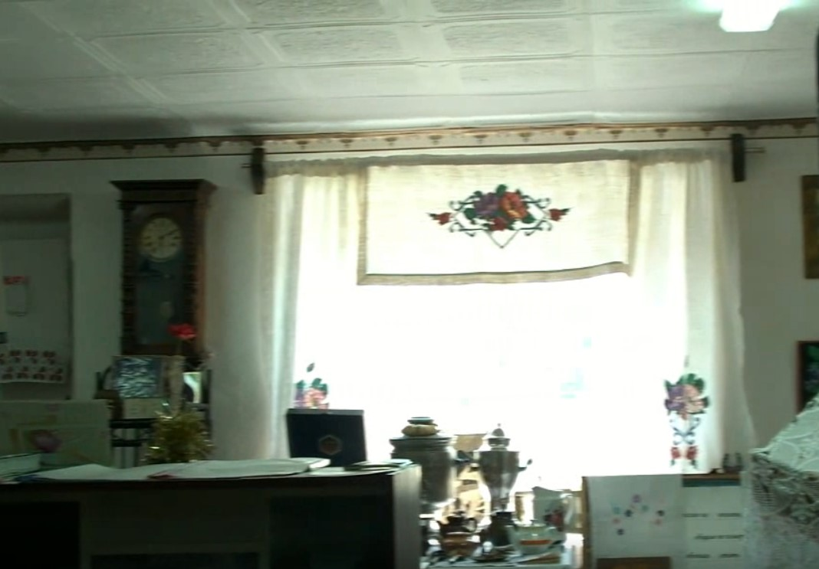

Slide 7
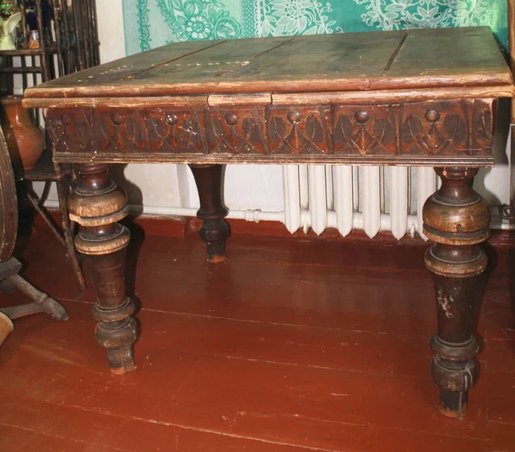
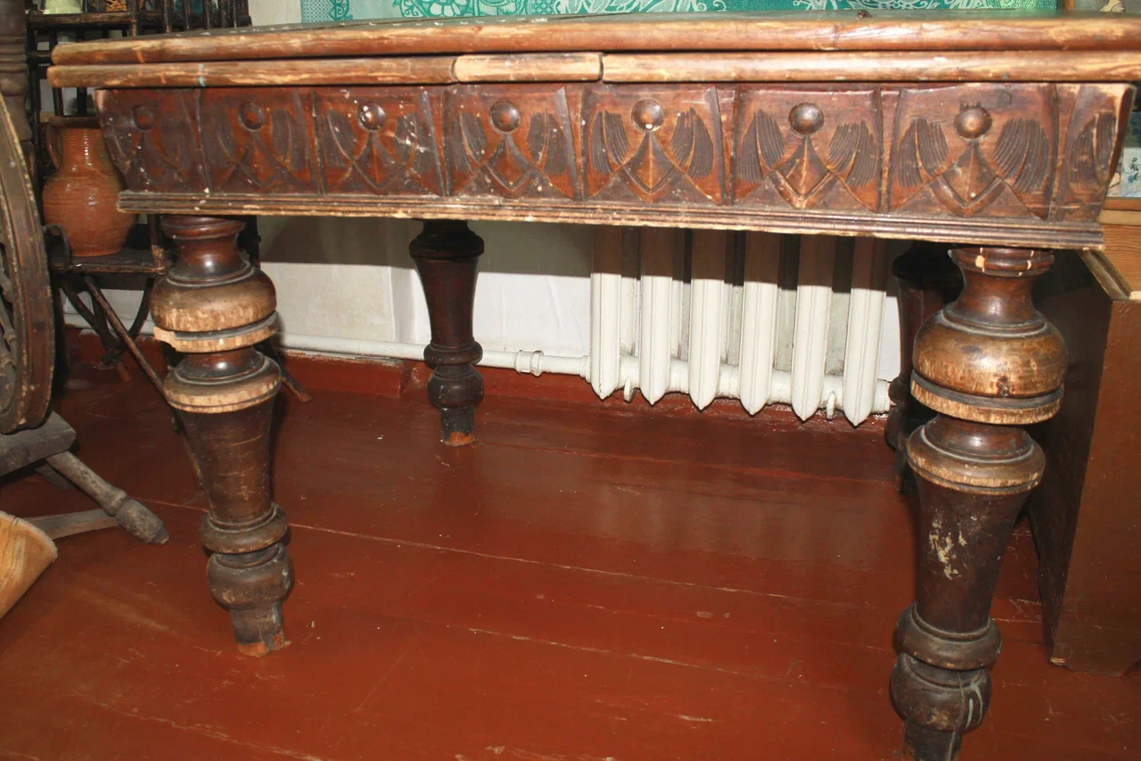
Стол дубовый.
Материал, техника. Стол деревянный дубовый. Техника кустарная.
Сохранность. Имеются следы от гвоздей, верхняя доска потерта, частично остались гвозди. На ножках имеются сколы.
Описание. Верхняя доска состоит из четырех скрепленных между собой досок. Деревянная резная царга. Стол имеет четыре ножки в виде граненой вазы – тумбы

Slide 8
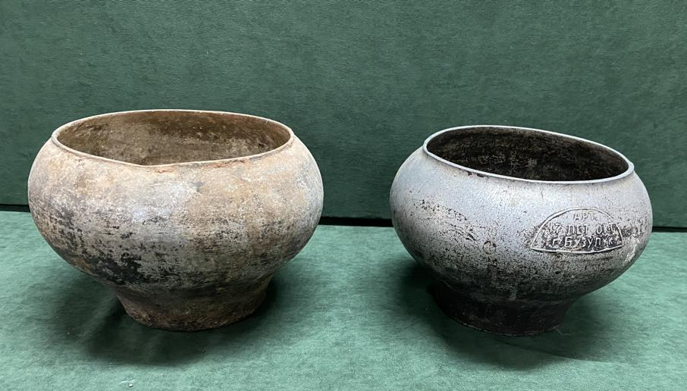
Горшки из чугуна и алюминия.
Материал, техника. Чугун и алюминий.
Сохранность. Чугунный горшок покрылся ржавчиной. Алюминий почернел.
Описание. Горшок из чугуна, позднее также из алюминиевого сплава, округлой формы, для тушения и варки в русской печи. Особенностью чугуна является его форма, повторяющая форму традиционного глиняного печного горшка: зауженный к низу, расширяющийся к верхней части и снова сужающийся к горлу. Такая форма позволяет ставить чугун в печь и вынимать его из печи с помощью особого инструмента — ухвата, представляющего собою разомкнутое металлическое кольцо на длинной деревянной ручке.

Slide 9
Ухват
Материал, техника. Металл, дерево. Ковка.
Сохранность. Потертости верхнего слоя дерева. Металл имеет признаки коррозии
Описание. Ухват (вилы, емки, каргач, рогач, угар) представляет собой металлическую дужку, укрепленную на длинной деревянной рукояти (держаке). Ухватом захватывали и ставили в русскую печь глиняные горшки и чугунки. Под каждый размер чугунка был свой ухват. Для перемещения самых больших и тяжёлых чугунков ухваты снабжались опорной скобой с двумя деревянными колёсиками на концах. Умение подхватить горшки требовало определенных навыков, которые приобретались длительной практикой. Кроме бытового назначения, ухват использовался и в обрядовых действиях. Термин ухват распространен почти по всей территории России.

Slide 10
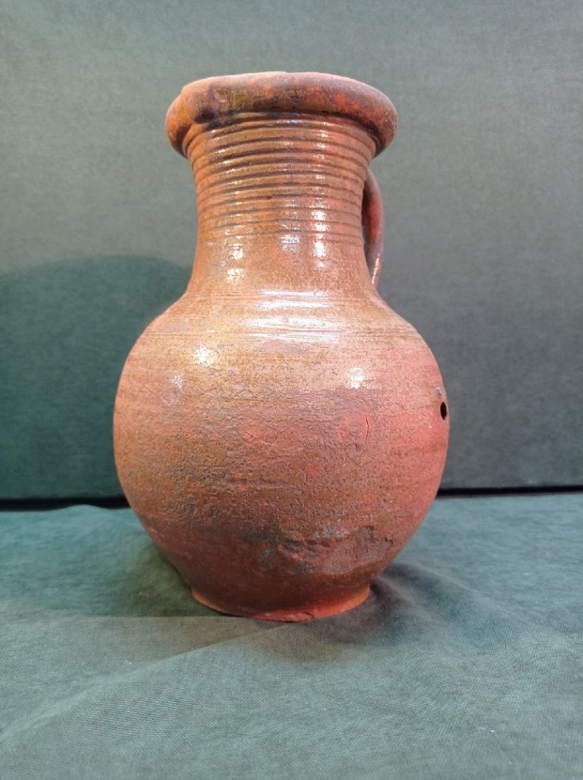
Глиняный кувшин
Материал, техника. Глина.
Сохранность. Есть небольшие сколы.
Описание. Глиняный сосуд, сравнительно высокий, бочковатый, с ручкою и носком, иногда с крышкою; урна, ваза. Кувшины используются в быту. Главным назначением кувшина было хранение жидкостей. Поэтому его относили к «питейной» посуде. Вид напитка определял форму сосуда. Глиняные изделия способны впитывать влагу, что препятствует возникновению плесени. А через некоторое время глина, начинает отдавать влагу обратно, благодаря чему жидкость, например, молоко дольше остается свежей.

Slide 11
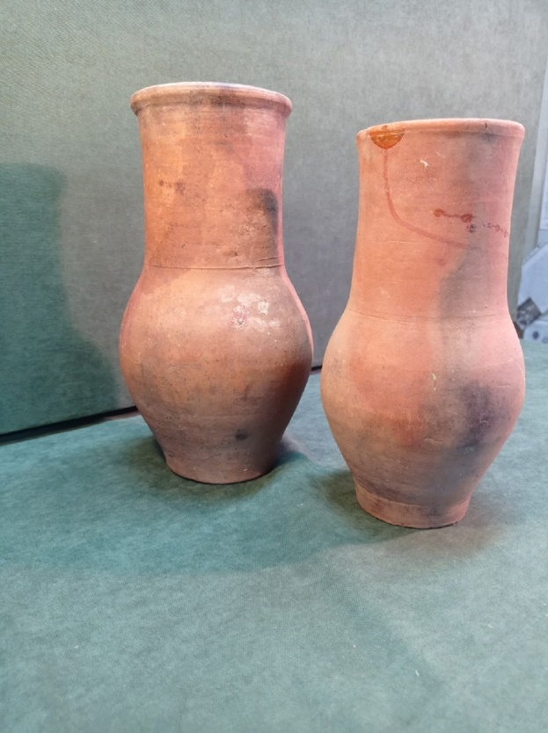
Крынка
Материал, техника. Глина.
Сохранность. Хорошая.
Описание. Расширяющийся книзу удлинённый глиняный (есть и стеклянные) горшок для молока. Крынка похожа на широкий глиняный кувшин без ручки и крышки. Крынка служила хорошим местом для хранения молока, как парного, так и холодного. Ввиду того, этот сосуд был выполнен из пористого материала (глины), молоко, как будто бы дышало (молоко просачивалось через стенки и испарялось с наружной части, понижая температуру молока) и поэтому сохранялось лучше. Крынку ставили на стол, в крынке молоко хранили, в крынке молоко ставили в печь. Именно в этой посуде молоко имело возможность топиться, не пригорая в настоящей русской печке. Молоко приобретало бежевый или слегка коричневый оттенок, а сверху образовывалась темно-коричневая очень вкусная пенка, сдобренная и смягченная нижним слоем сливок.

Slide 12
Туес
Сохранность. Хорошая
Описание. Туес (банка) из бересты – это небольшой короб цилиндрической или овальной формы, сделанный из березовой коры и снабженный деревянным донышком и крышкой. Берестяные туеса используются для хранения продуктов питания или мелких вещей. В туесах хранят соль, соления, молоко, масло, сметану и творог. Скоропортящиеся продукты в берестяных туесах долго хранятся, соль не отсыревает, солёные грибы и огурцы приобретают особый аромат, молоко и творог не киснут.
В туеса наливают мед, подсолнечное, льняное масло. Березовый туесок является одним из самых распространенных предметов домашнего обихода, изготовленных из бересты. Туеса имеют свойство сохранять прохладу воды, кваса и других прохладительных напитков в жаркий день, а горячие напитки, наоборот, долго не остывают.

Slide 13
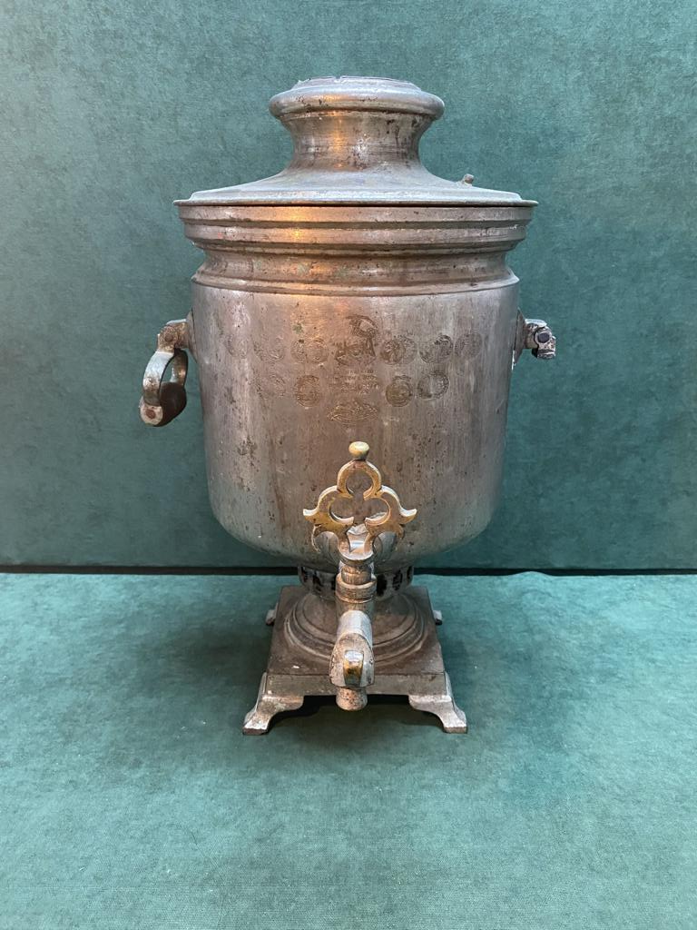
Самовар
Материал. Техника. Металл
Сохранность. Хорошая.
Описание. Самовар-символ гостеприимства, русского духа и традиционного чаепития. Металлический сосуд для кипячения воды и приготовления чая. Поставить самовар и приготовить необходимое количество кипятка можно было гораздо быстрее, чем растопить печь и накипятить такое же количество в чайнике.

Slide 14
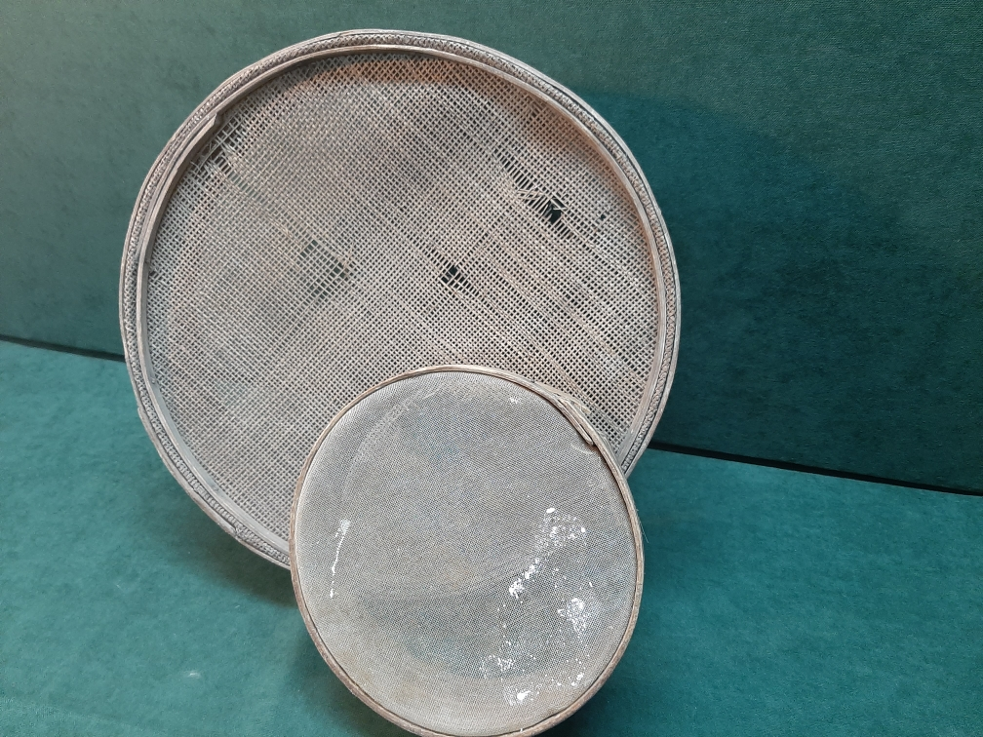
Сито
Материал, техника. Дерево, сетка.
Размеры. Диаметр – 34 см, глубина – 8 см (большое). Диаметр – 19 см, глубина – 6 см. (маленькое).
Сохранность. Сетка имеет небольшие дыры (большое). Хорошая (маленькое).
Описание. Си́то— инструмент для просеивания сыпучих масс: зерен, круп и тому подобное. На Руси имелись и другие названия: ситце, ситко и ситечко, решето. Используется в быту.

Slide 15
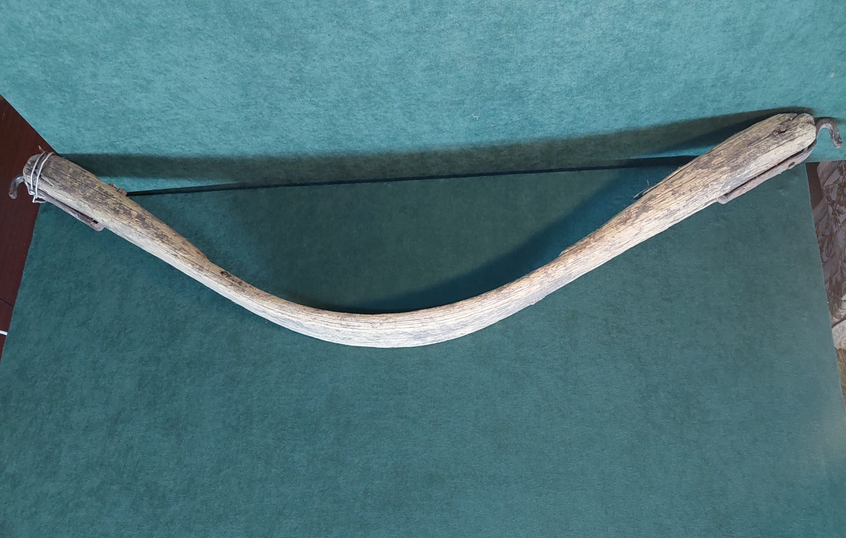
Коромысло
Материал, техника. Дерево, на концах металлические крючки, дугообразное.
Сохранность. Древесина рассохлась от времени, крючки на концах коромысла имеют слабое крепление..
Описание. Коромысло представляет собой дугообразное деревянное приспособление для ручного ношения двух вёдер. Оно кладётся на плечи и верхнюю часть спины и распределяет вес носимого груза пропорционально по всей поверхности. С помощью коромысла носили в дом воду для питья и чтобы напоить скот. Чтобы коромысло было крепким, его изготавливали из березы, орешника, клена, бука, реже — из сосны и ели. Сейчас коромысло уже почти нигде и не увидишь, разве что в далекой глубинке, в тех деревнях и селах, где живы еще национальные обычаи, где до сих пор сохранились традиционные ремесла и промыслы.

Slide 16
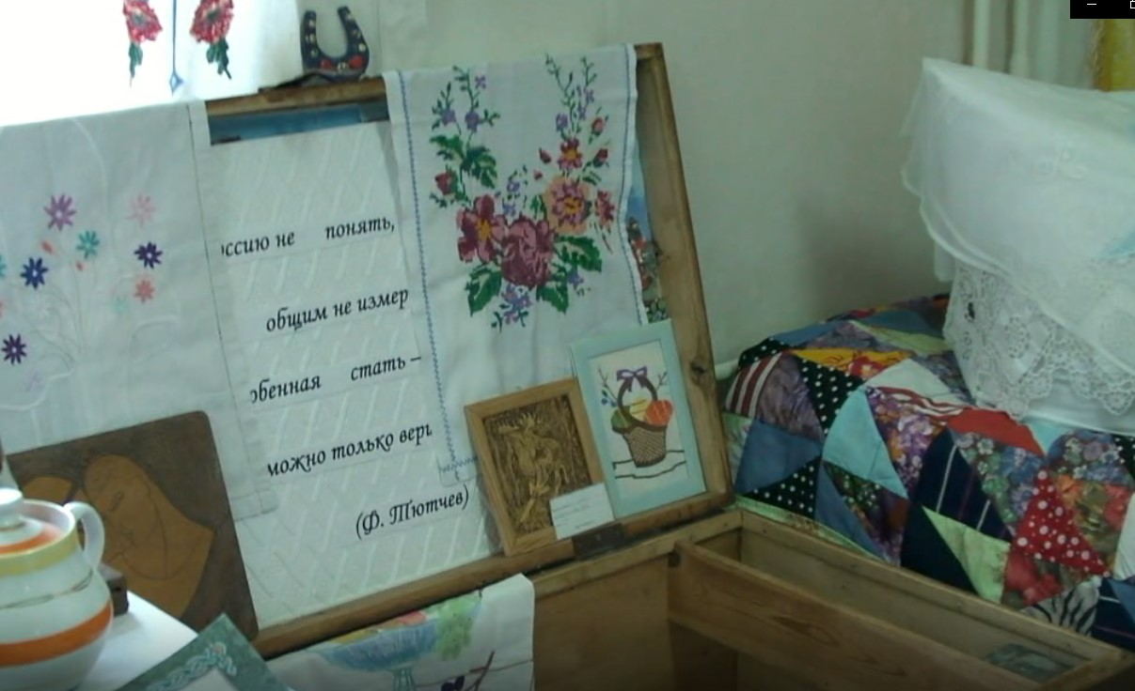

Slide 17
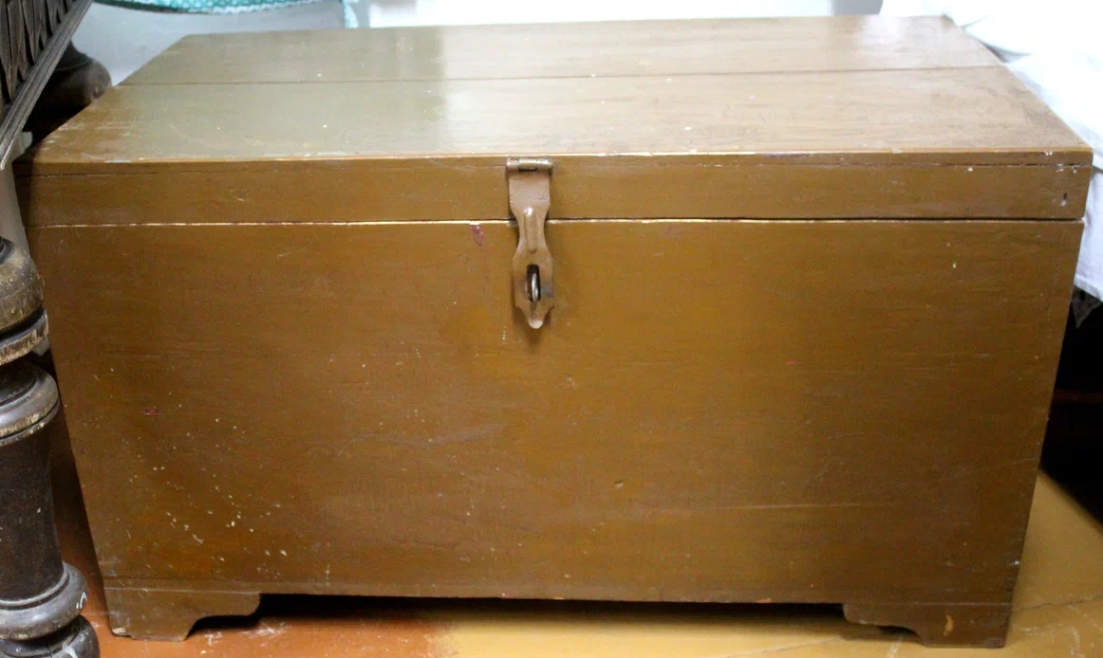
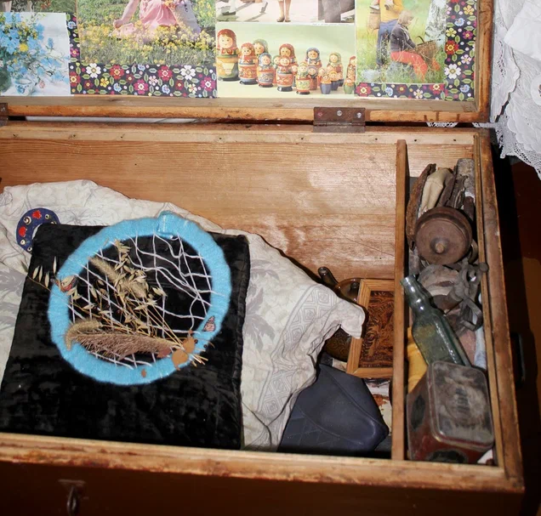
Деревянный сундук
Материал, техника. Дерево, коричневая краска.
Сохранность. Слой краски слегка потрескался, на сундуке имеются легкие царапины
Описание. Изделие корпусной деревянной мебели с откидной верхней крышкой, внутренняя сторона крышки обклеена фотографиями, сундук окрашен в коричневый цвет и имеет металлическую застежку. Изготавливались сундуки из дерева, отделывались декоративными металлическими деталями. Для предотвращения кражи хранившихся в них ценностей имели запорные устройства: в дорогих сундуках в виде встроенного замка, а в дешевых в виде навесного замка.

Slide 18
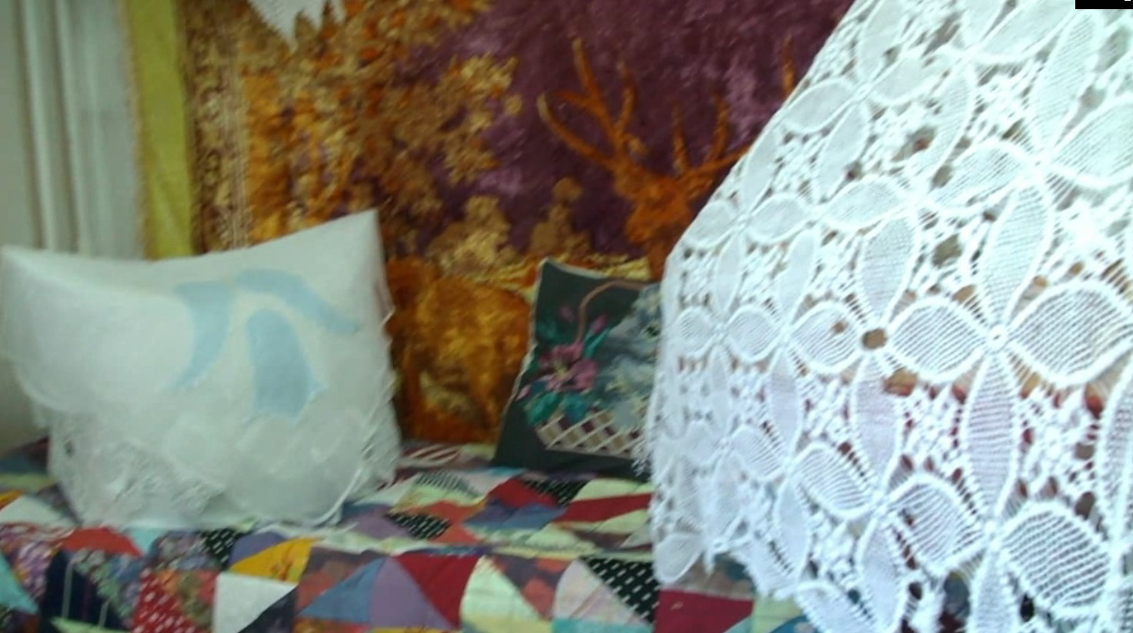

Slide 19
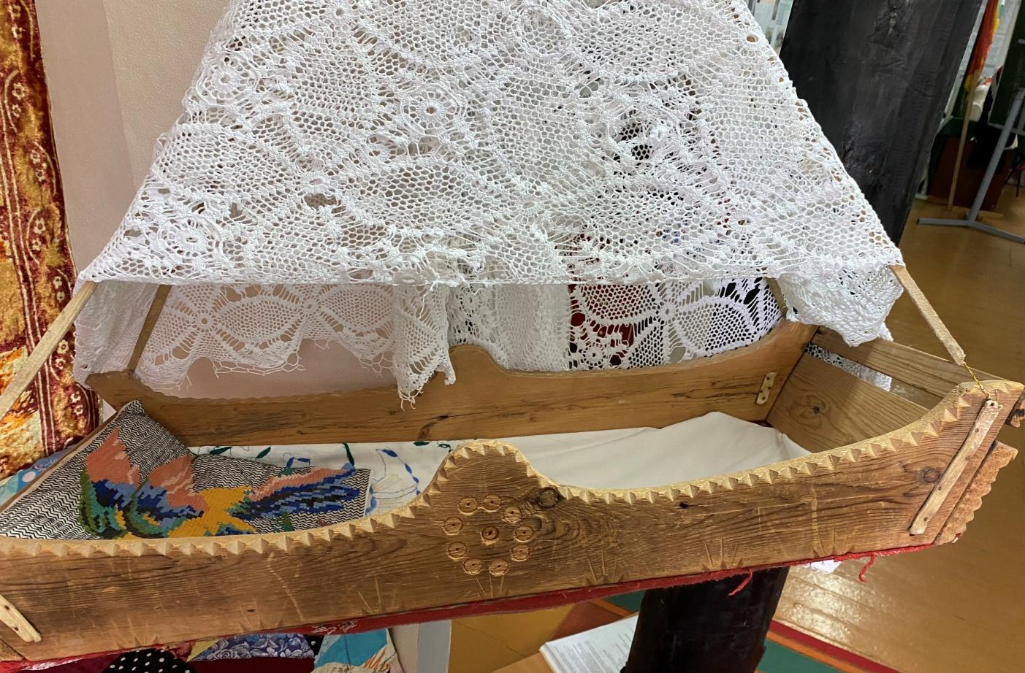
Подвесная детская колыбель (люлька)
Материал, техника. Дерево, плотная ткань.
Сохранность. Ветхая, ткань обвисшая, дерево потертое от времени, видны следы починки, местами на креплении торчит проволока.
Описание. Колыбель- подвесная или напольная качающаяся кроватка для младенца. Изготовлялась из дерева и ткани. Позволяла матери уложить ребенка спать с помощью покачивания и напевания колыбельной.

Slide 20
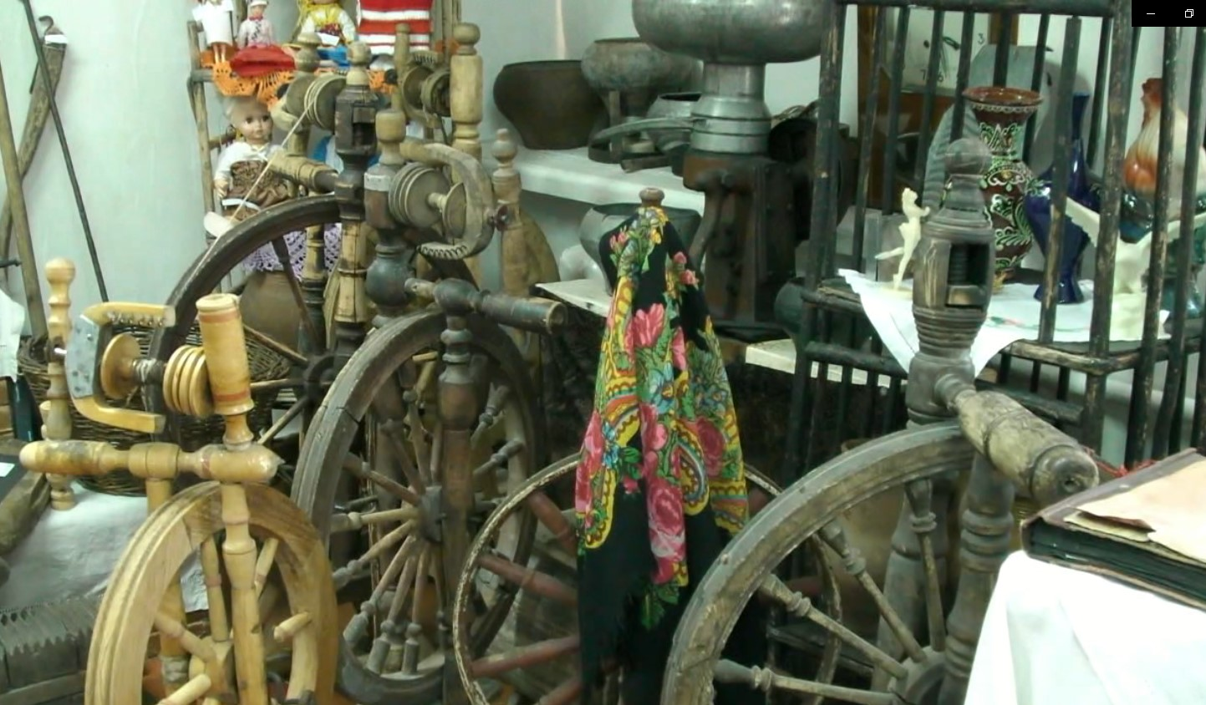
Орудие прядения (самопрялка)

Slide 21
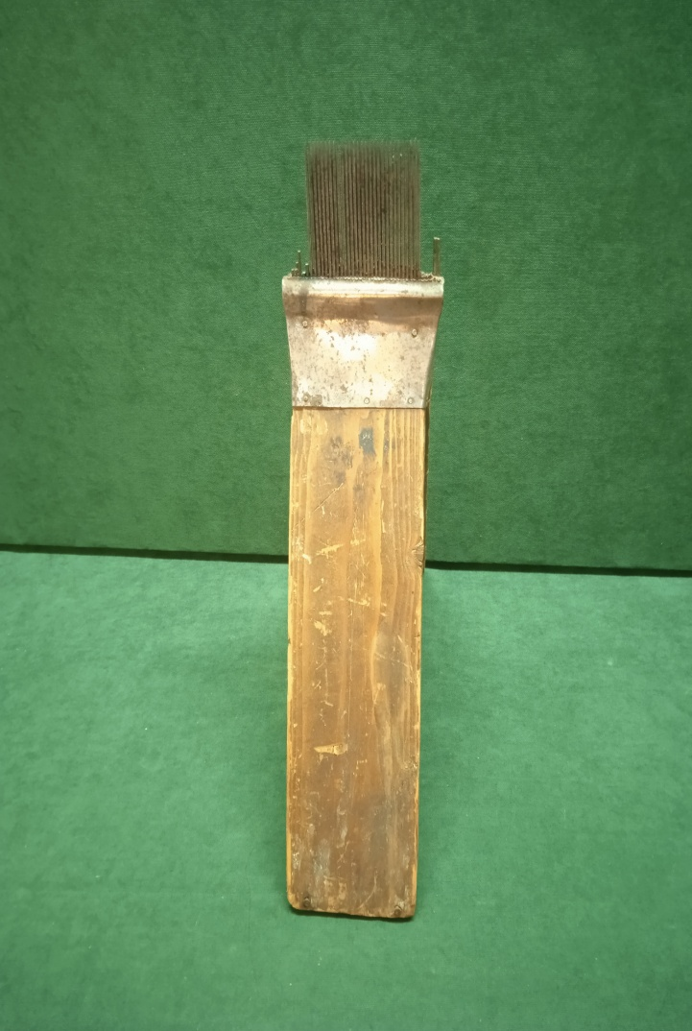
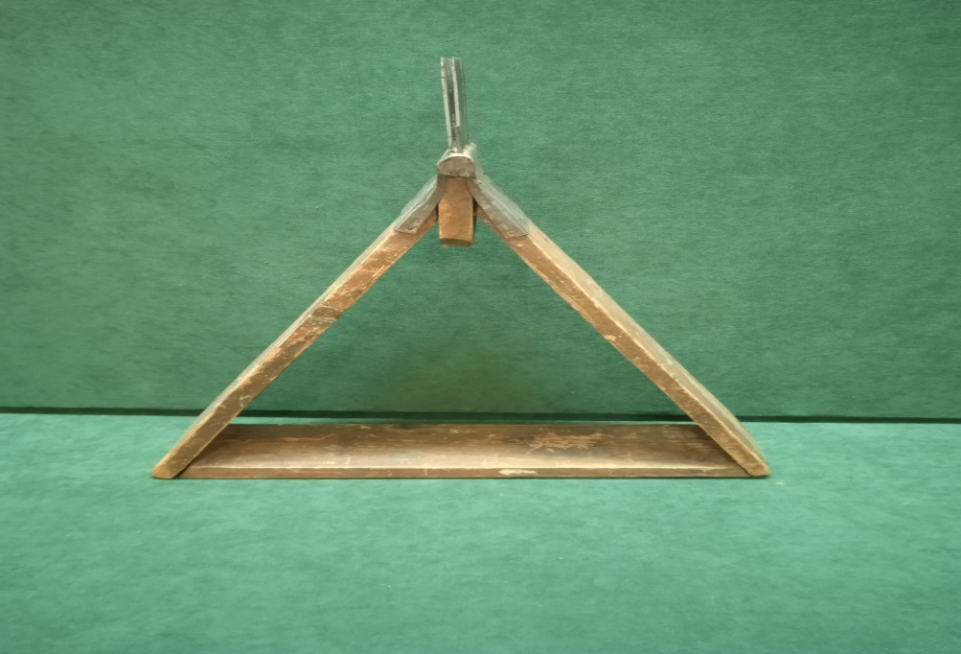
Щетка для шерсти
Материал, техника. Дерево, бук, игла, липа, береза.
Сохранность. Хорошая.
Описание. Гребень (или гребенка) пуховый для подготовки пуха к прядению, вычёсывания мякиша и растительного сора. Голова с иглами выполнена из крепкого бука.

Slide 22
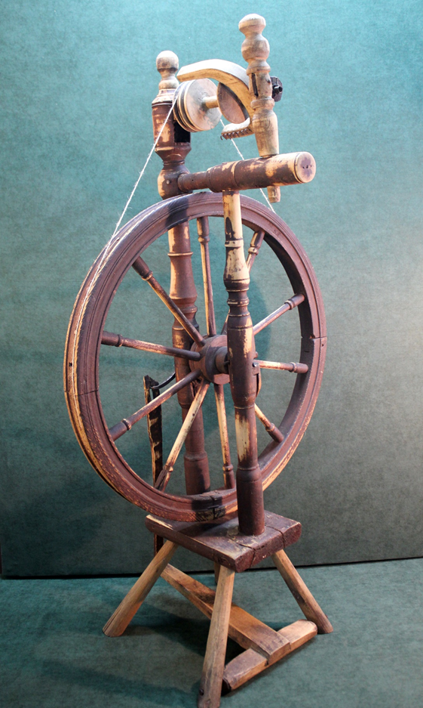
Орудие прядения (самопрялка)
Материал, техника. Дерево, кожа, металл, бечевка, кустарная работа.
Сохранность. дерево потемнело, металлические детали незначительно проржавели, следы чинки, царапины, пятна, кожаные заплаты на деревянной подножке.
Описание. Самопрялка вертикальная - "стояк" - станок для прядения ниток. Состоит из колеса, плоской подножки, шпульки с катушкой, деревянного шатуна, приводного ремня (бечевки). Все это закреплено в определенном порядке на стояке - доске с четырьмя точеными ножками. Колесо расположено под шпулькой.

Slide 23
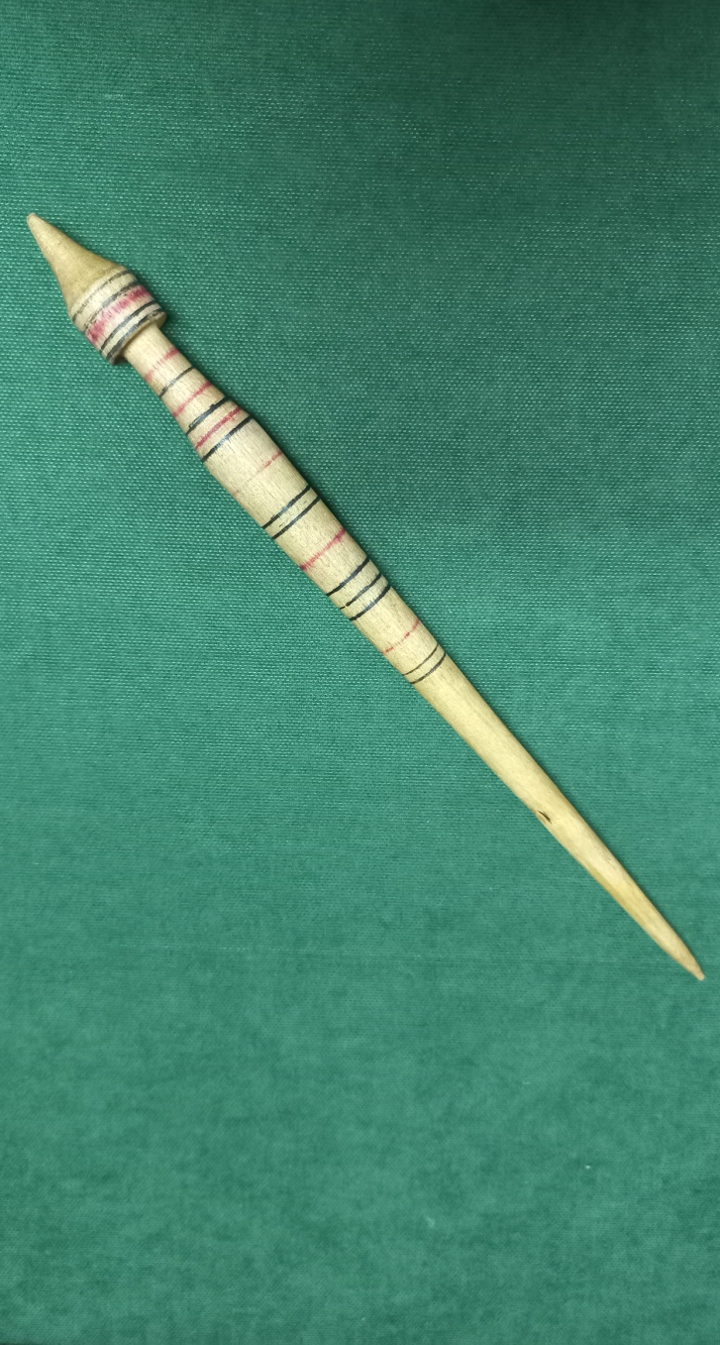
Веретено
Материал, техника. Дерево.
Сохранность. Потертости верхнего слоя дерева.
Описание. Веретено — ручное орудие для наматывания нитей при прядении (процесс продольного складывания и спирального скручивания отдельных волокон для получения длинной и прочной нити), одно из древнейших средств производства. Корень русского слова «веретено» относится к индоевропейской группе, и во всех мало-мальски родственных языках, современных и древних, означает «нечто вращающееся». Веретено представляет собой деревянную точёную палочку, оттянутую в остриё к верхнему концу и утолщённую к нижней трети. Изготавливалось из сухого дерева (чаще из берёзы). Длина веретена могла колебаться от 20 до 80 см.

Slide 24
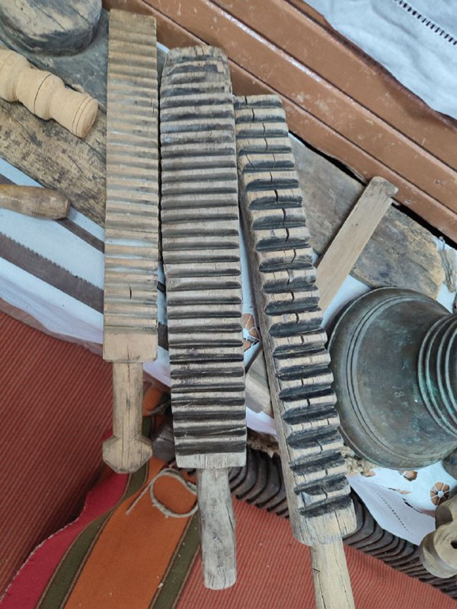
Рубель
Материал, техника. Дерево. Резьба
Сохранность. Дерево почернело от времени, местами виднеются сколы и трещины
Описание. Рубель - деревянная доска с вырубленными желобками для катания белья, накатки кож. Предмет домашнего обихода использовался для стирки и глажения белья. Отжатое вручную белье наматывали на валик или скалку и раскатывали рубелем. После такой процедуры даже плохо постиранное белье, становилось белоснежным, как будто из него все «соки» выжали.

Slide 25
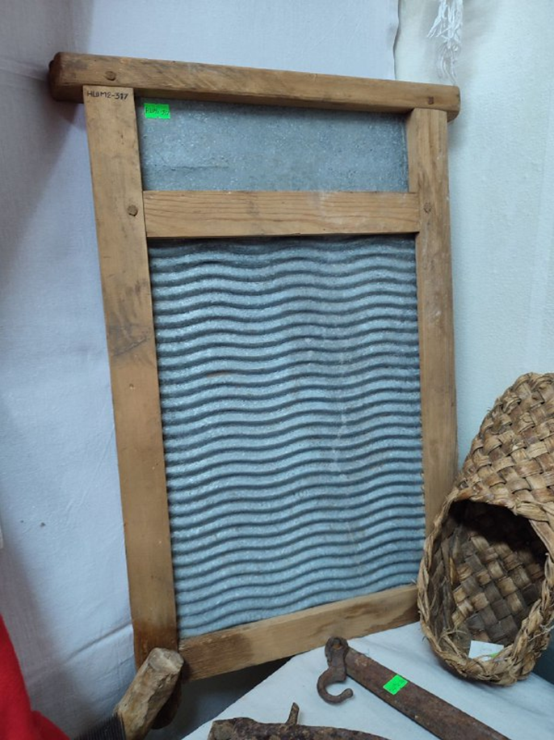
Стиральная доска
Материал, техника. Метал(алюминий), дерево.
Сохранность. Удовлетворительная, дерево со временем посерело, видны царапины бытового характера на раме.
Описание. Приспособление для ручной стирки, представляющее собой ребристую поверхность, о которую следует интенсивно тереть намоченную в мыльном растворе одежду. Стиральная доска облегчала насколько возможно тяжелый труд. Женщины терли замоченную одежду об ребра доски, и частички грязи легче отставали от ткани.

Slide 26
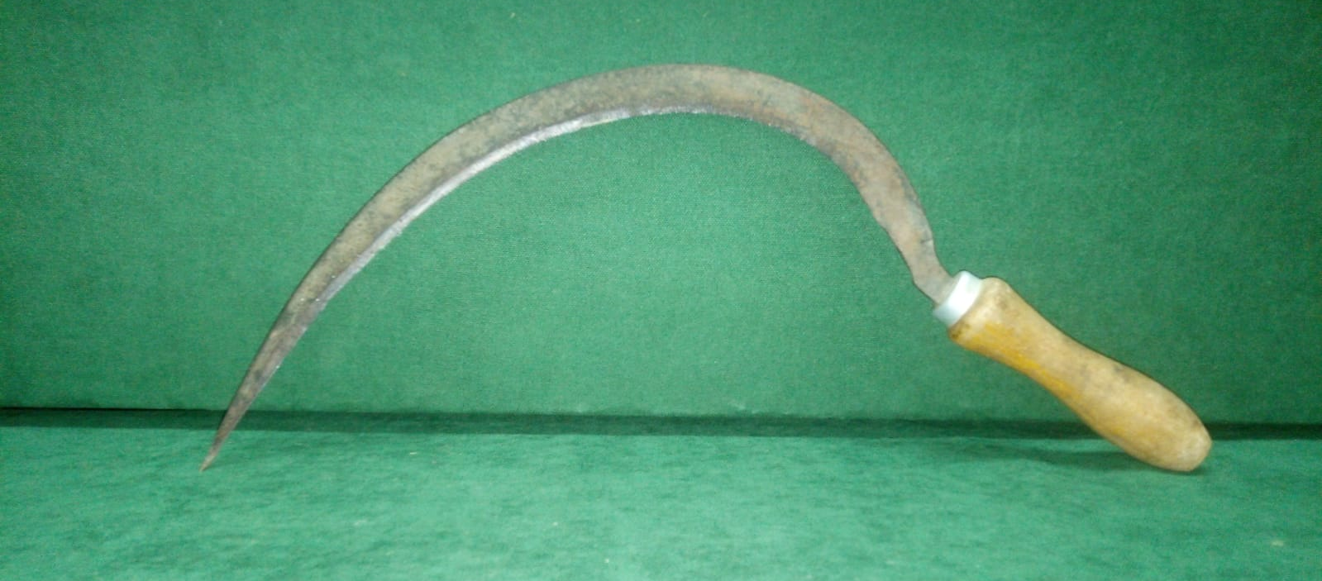
Серп
Материал, техника. Металл, дерево.
Сохранность. Видны признаки коррозии.
Описание. Серп - округленное ручное сельскохозяйственное орудие, жатвенный нож. Состоит из сужающегося, закругленного лезвия и короткой деревянной рукояти. Длинное изогнутое лезвие режущей части имеет мелко зазубренную внутреннюю кромку. Работающий серпом приводит его в действие одной рукой, другой придерживая срезаемые растения. Обычно используется при уборке небольших участков; широко употребляется в огородничестве и скотоводстве(при заготовке кормов для скота).

Slide 27
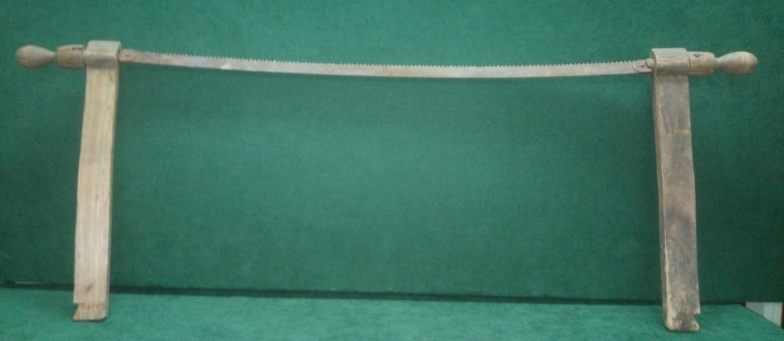
Пила
Материал, техника. Литьё, ковка, металл, дерево
Сохранность. Древесина потемнела, видны царапины.
Описание. Инструмент со множеством зубьев для резки (распиловки) древесины. Изготавливается в виде металлической пластины, на рабочей кромке которой расположены зубья. Ручки деревянные. Предназначена для работы вдвоем, хотя при некоторой сноровке можно пилить и в одиночку.

Slide 28
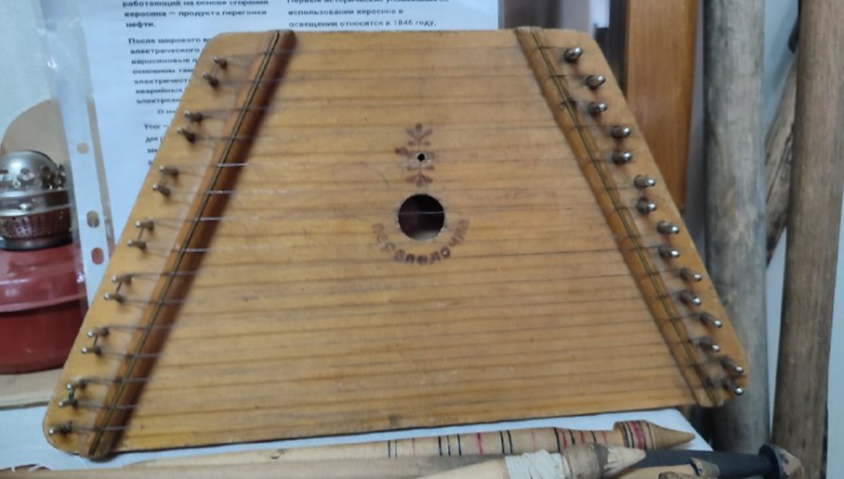
Гусли
Материал, техника. Древесина.
Сохранность. Покрытие потрескалось, древесина потемнела, видны царапины
Описание. Гусли довольно простой музыкальный инструмент, который состоит из корпуса и закрепленных на нем струн, которые натягиваются посредством колочной системы. Материал-древесина. Чаще всего ель, сосна, кедр. На Руси гусли были любимы народом и пользовались спросом, под их мелодии пели песни, кружились в танцах, детям рассказывали сказки.

Slide 29
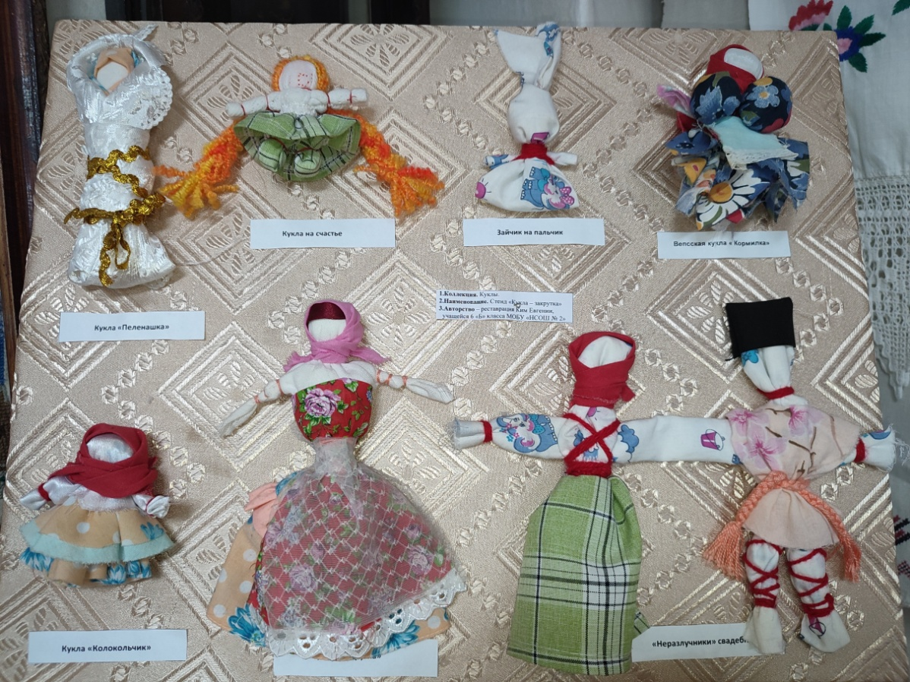
Куклы - закрутки
Материал, техника. Хлопчатобумажная ткань, тесьма, шнуры, нитки – шитьё.
Сохранность. В хорошем состоянии.
Описание. Кукла – пеленашка, кукла на счастье, зайчик на пальчик, вепсская кукла – «кормилка», кукла – колокольчик, кукла – закрутка, кукла свадебная – «неразлучники».

Slide 30
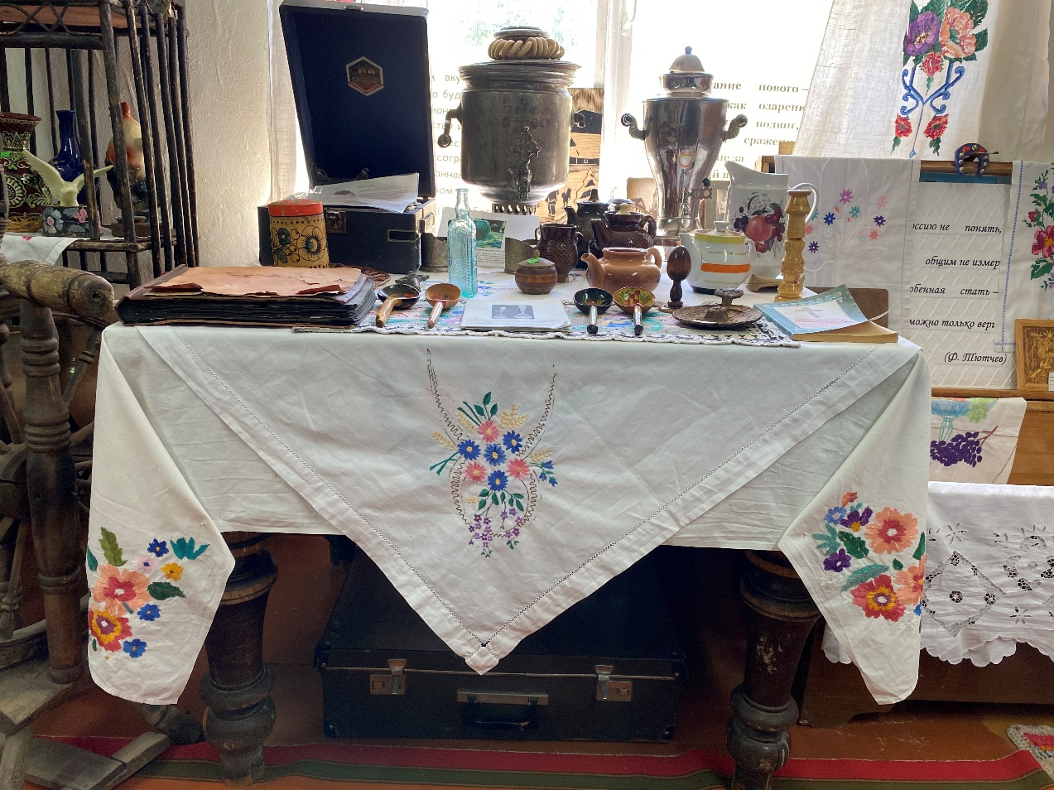
Скатерть ручная вышивка
Материал, техника. Хлопок (цвет белый), цветные нити для вышивки. Вышивка ручная, вид вышивки - гладь.
Сохранность. Ткань местами потерта, нарушена целостность швов.
Описание. Скатерть из белого полотна, декорирована вышитыми цветочными орнаментами. Вышивка - ручная. Вид вышивки - гладь, нити-цветные, мулине.

Slide 31
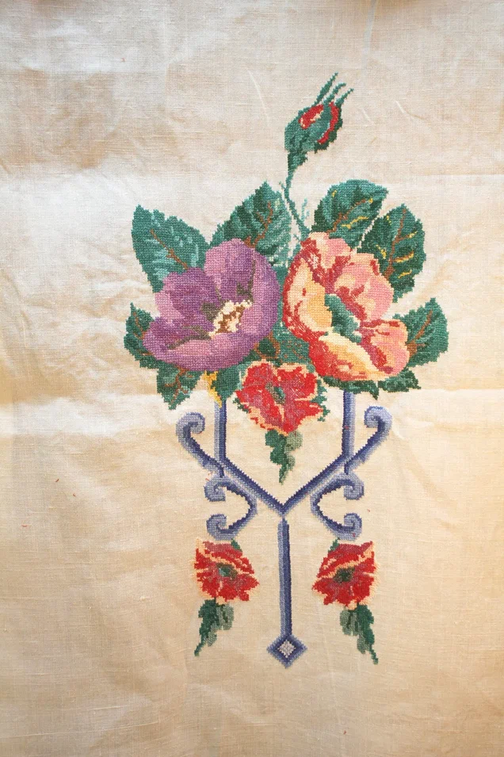
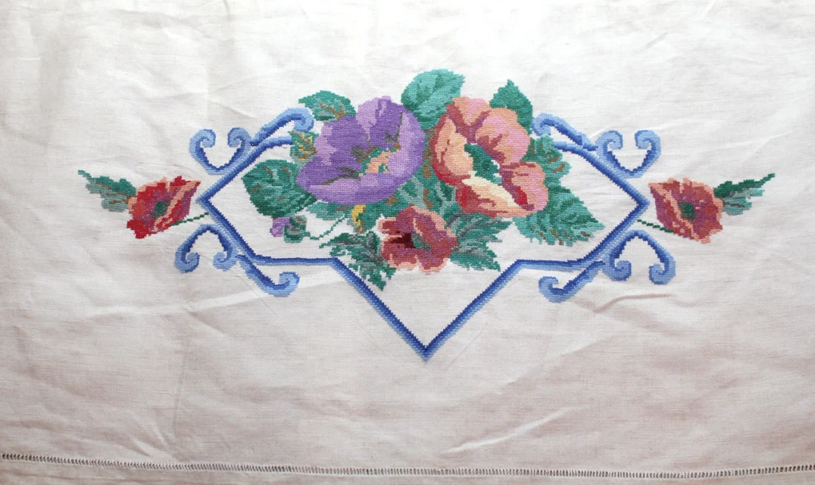
Рушник
Материал, техника. Хлопчатобумажная ткань. Вышивка крестом и гладью. Нитки х/б.
Сохранность. Ткань местами потерта, нарушена целостность.
Описание. Белая занавески из х/б ткани, по краям мережка, выполненная вручную, а в середине большой цветочный мотив, вышивка гладью и крестом.

Slide 32
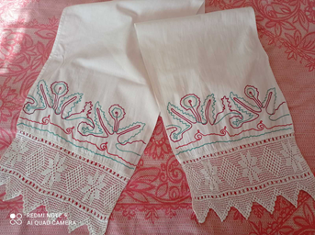
Рушник
Материал, техника. Лен, разноцветные нитки для вышивания, х/б нити.
Сохранность. Удовлетворительное.
Описание. 1.Рушник состоит из основного полотна с орнаментированными концами, кружевной орнаментированной прошвы. Концы полотенца орнаментированы вышивкой, выполненной красными и зелеными х/б нитями, орнамент растительный. Композиция состоит из двух цветков.

Slide 33
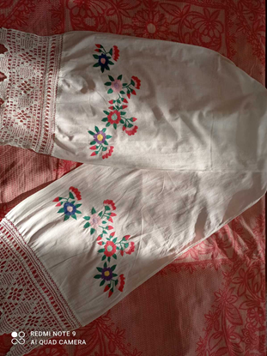
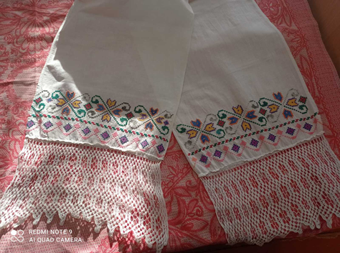
Рушник
Описание.
2.Концы орнаментированы вышивкой, выполненной разноцветными нитями в технике болгарский крест. На вышивке изображены четыре стилизованные креста, внутри которых вышиты разноцветные сердцеобразные фигуры. Наконечник полотенца выполнен из кружева фабричного производства. По филейной сетке кружева располагается геометрический орнамент в виде ромба и цветок с округленными лепестками.
3.Концы полотенца орнаментированы растительной вышивкой. Орнамент представляет собой 8 крупных цветков красного , розового и сиреневого цвета.

Slide 34
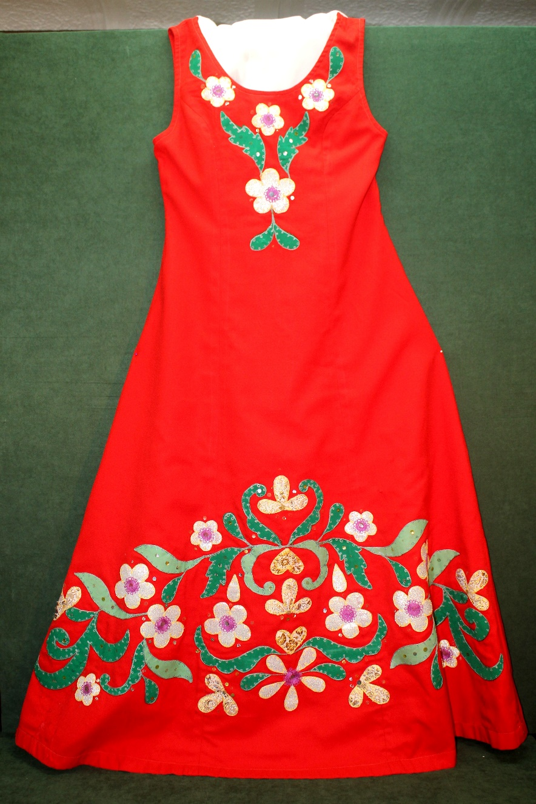
Русский сарафан
Материал, техника. Шерсть, разноцветные нитки для вышивания, пайетки.
Сохранность. В хорошем состоянии.
Описание. Русский сарафан красного цвета, спереди с неглубоким круглым вырезом. Подол и грудь украшены аппликациями из ткани, пайетками. Сарафан имеет косо клинный покрой.

Slide 35
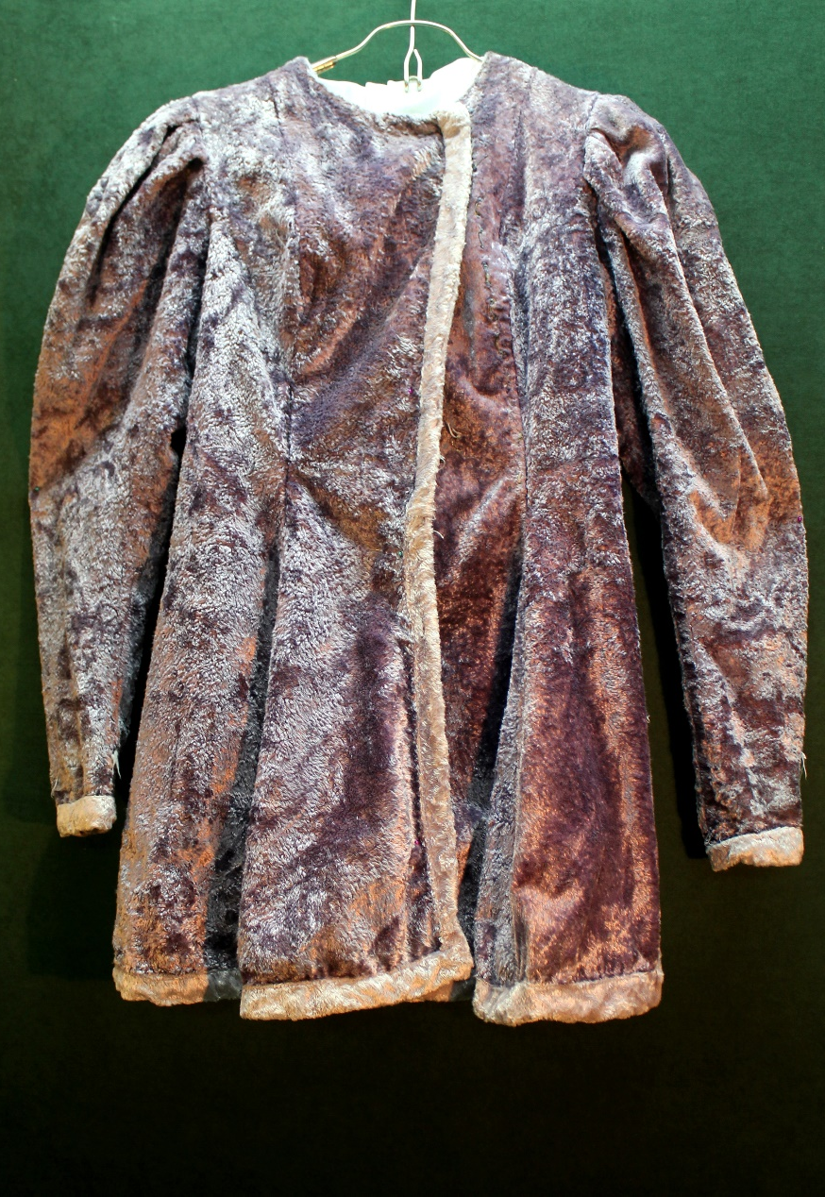
Верхняя женская одежда. Тулуп.
Материал, техника. Полотно из бархата - шитье.
Сохранность. Ткань выцвела, потерта, манжеты затерты, подкладка ветхая.
Описание. Тулуп из сиреневого бархата, без воротника. Манжеты на рукавах и кромка тулупа обработаны более светлым бархатом. От шеи –до середины пришиты 10 крючков, а дальше застежки на клепках. Внутренние швы все обработаны, в верхней части пришит подклад из хлопчатобумажной ткани белого цвета. Кромка на шее порвана. На внутренней части тулупа, в области шеи на ярлыке вышита цифра-6 зелеными нитками. Рукава вшивные на манжетах. Фасон тулупа - приталенный, к низу слегка расклешенный.

Slide 36
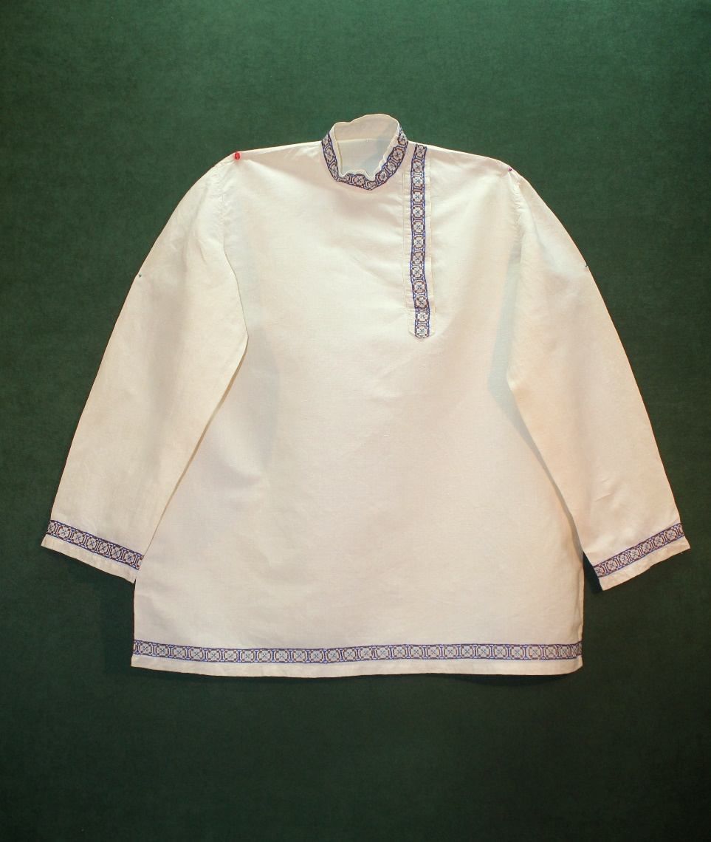
Русская рубашка
Материал, техника. Атлас, тесьма, хлопчатобумажная ткань – шитьё.
Сохранность. В хорошем состоянии.
Описание. Рубашка мужская из хлопчатобумажной ткани белого цвета со вставками в виде узорчатой тесьмы по горловине, вдоль разреза и на подоле.

Slide 37
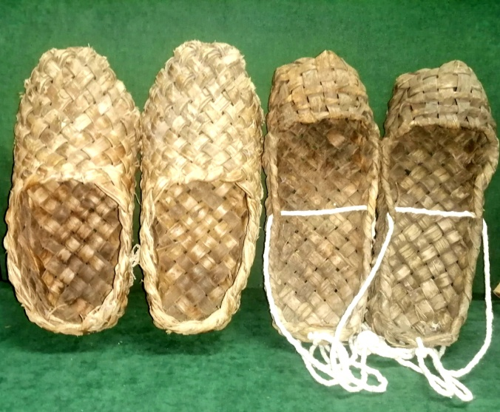
Лапти.
Материал, техника. Лыко. Косое плетение.
Сохранность. В хорошем состоянии.
Описание. Низкая обувь, распространенная на Руси в старину, и бывшая в широком употреблении в сельской местности до 1930-х годов, сплетенная из древесного лыка. Лапоть привязывали к ноге оборами. Лапти отличались крайне низкой себестоимостью, ввиду обилия материала; простотой изготовления и недолговечностью.

